Slide 1


„Publiczne usługi elektroniczne dla zwiększenia dostępności świadczeń medycznych i bezpieczeństwa zdrowotnego pacjentów Wojewódzkiego Szpitala Zespolonego
im. dr. Romana Ostrzyckiego w Koninie”
Działanie 2.1 „Rozwój elektronicznych usług publicznych”
Wielkopolski Regionalny Program Operacyjny na lata 2014-2020
25 sierpnia 2021 r.

Slide 2


Projekt buduje lokalne usługi elektroniczne Wnioskodawcy
w obszarach i dla zakresu oddziaływania jego działalności statutowej:
1. Telewizyta pacjenta
2. Nawigacja wewnętrzna
z doposażeniem środowiska informatycznego Wnioskodawcy
w niezbędne składniki infrastruktury sprzętowej, specjalizowane oprogramowanie aplikacyjne wytwarzania usług elektronicznych
i niezbędne składniki infrastruktury programowej (oprogramowanie systemowe i narzędziowe)
Wartość projektu: 2 253 114,00 zł

Slide 3


Składniki zakresu Projektu
L.p. | Składnik zakresu Projektu | Liczba
1. | Usługi elektroniczne
 | Telewizyta pacjenta (usługa) | 1 lic.
 | Telewizyta pacjenta (wdrożenie) | 1 usł.
 | Nawigacja wewnętrzna (usługa) | 1 lic.
 | Nawigacja wewnętrzna (wdrożenie) | 1 usł.
2. | Infrastruktura informatyczna
 | Serwer telewizyt pacjenta | 2 szt.
 | Przestrzeń danych (macierz dyskowa 50 TB użytkowo / 100TB możliwość rozbudowy) | 1 szt.
 | Serwer nawigacji wewnętrznej | 1 szt.
 | Przełącznik transmisji danych SAN Fibre Channel 8/16 Gb/s | 1 szt.
 | Stanowisko robocze telewizyty pacjenta | 9 szt.

Slide 4
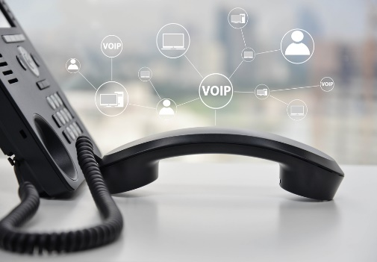
Składniki zakresu Projektu
2. | Infrastruktura informatyczna
 | Cyfrowe usługi telekomunikacyjne, w tym: Cyfrowa centrala telefoniczna VoIP Rozbudowa infrastruktury połączeń transmisji danych VoIP Urządzenie końcowe transmisji danych (telefon VoIP, w tym DECT) Stacja bazowa VoIP DECT Urządzenie końcowe transmisji danych (wideofon VoIP) Urządzenie szkieletowe transmisji danych VoIP | 1 zest., w tym: 1 szt. 50 szt. 500 (470+30) szt. 4 szt. 4 szt. 4 szt.
 | Nawigacja wewnętrzna Infokiosk Monitor stanowiskowy Monitor informacyjny Drukarka biletów (rejestracja pacjentów) Pętla induktofoniczna stanowiskowa Pętla induktofoniczna powierzchniowa Zestaw nagłaśniający Przełącznik końcowy transmisji danych | 1 zest., w tym: 5 szt. 18 szt. 10 szt. 3 szt. 6 szt. 2 szt. 4 szt. 2 szt.
3. | Infrastruktura programowa
 | Oprogramowanie systemowe wirtualizacji |  | 1 lic.
 | Oprogramowanie narzędziowe archiwizacji danych |  | 1 lic.

Slide 5

Projekt buduje w swoim zakresie usługę on-line Telewizyta pacjenta
Usługa telewizyty pacjenta polega na przeprowadzeniu wizyty pacjenta
u lekarza w trybie odmiejscowionym (zdalnym) za pomocą narzędzi ICT kanałem łączności audiowizualnej – głosowo-wizyjnej) realizowanej za pomocą sieciowej transmisji danych (środowisko informatyczne Wnioskodawcy i sieć Internet) lub kanałem telekomunikacyjnej łączności głosowej.

Slide 6


Projekt buduje w swoim zakresie usługę nawigacji wewnętrznej
Korzystanie z usługi nawigacji wewnętrznej polega na wykorzystaniu punktu informacyjnego lub aplikacji mobilnej nawigacji wewnętrznej dla uzyskania przez pacjenta/osobę odwiedzającą odpowiedzi na pytanie o lokalizację docelową
w budynku Wnioskodawcy z wyznaczeniem trasy dotarcia do tego punktu,
a w przypadku pacjentów także uzyskanie informacji przezywającej dla skorzystania z obsługi celu jego przybycia w miejscu docelowym.

Slide 7

Dziękuje za uwagę
Notes:
7

